Slide 1


Цифровой наставник Экономического факультета ЮФУ
ЮФУ
Экономический факультет
Заказная разработка
Notes:
В презентации вы можете использовать любой дизайн, который вам нравится. Шаблон предназначен для копирования!
При необходимости любой слайд можно разбить на два и более.
На титульном слайде укажите:
- название вашего проекта
- ваш вуз (принятая аббревиатура)
- название компании, чью задачу вы решаете
- полное название задачи
Этот шаблон создан для команд с заказной разработкой. Это значит, что шаблон подходит для команд, которые работают над задачами из Банка задач или над задачами от отраслевых партнеров своих вузов. Если ваша команда придумала проектную идею самостоятельно и конкретного заказчика у вас нет, воспользуйтесь другим шаблоном Шаблон К1 Инициативная

Slide 2
О заказчике и задаче
Заказчик: экономический факультет ЮФУ.
Задача: разработка интеллектуального цифрового помощника (чат-бота с ИИ).
Проблема: отсутствие удобного справочника по поиску актуальной информации, касающейся как факультета, так и университета в целом.
Решение: автоматизированный чат-бот с ИИ, предоставляющий мгновенные и точные ответы.
Актуальность: чат-бот, решающий огромный спектр вопросов в любое время суток, значительно повысит удобство и эффективность взаимодействия с факультетом и университетом.
Notes:
Какую задачу вы решаете?
если вы решаете задачу из Банка задач, сделайте краткое описание в несколько предложений: какая проблема решается, кто будет пользоваться решением, что ожидает заказчик; задача должна иметь точно такое же название, как на платформе — иначе могут возникнуть технические трудности
если вы работаете над задачей не из Банка задач, также должно быть понятно, какая проблема решается, кто будет пользоваться решением, что ожидает заказчик; название задачи должно отражать её суть
Чем занимается компания-заказчик, в связи с чем у нее возникла задача, в чём важность / актуальность этой задачи, как будут использоваться результаты

Slide 3
О пользователе заказчика
Пользователями интеллектуального цифрового помощника (чат-бота с ИИ) являются абитуриенты, студенты экономического факультета ЮФУ бакалавриата и магистратуры не только из России, но также из других стран.
Notes:
Заказчик не обязательно является конечным пользователем вашего решения. Например, если вы разрабатываете товары и услуги для определённых групп населения (например, линейку детской одежды, интерфейсные решения для слабовидящих и так далее).
Если это ваш случай, опишите, какие особенности заказчика необходимо учитывать при разработке вашего решения. Не ограничивайтесь демографическими характеристиками типа возраста, пола и места проживания. Можно указать навыки, физические ограничения, культурные особенности, образование и так далее и как вы их будете учитывать.

Slide 4
Пожелания и ограничения заказчика
Чат-бот должен помогать абитуриентам и студентам получать актуальную информацию о:
Поступлении.
Учебном процессе.
Студенческой жизни.
Часто задаваемых вопросах.
Поддержка мультимедиа.
Возможность переключения на оператора (человека) в сложных случаях.
Персонализация.
Notes:
В какой форме заказчик ждет результата? Например, сайт или приложение, техническая документация, чертежи и визуализации, прототип изделия, что-то иное в зависимости от типа проекта.
Какие технические, экономические и этические ограничения необходимо учитывать при решении задачи? С какими системами заказчика придется работать? Например, специфическое ПО или оборудование, бюджет на разработку, требование к стоимости и обслуживанию изделия, требования к экологичности изделия или упаковки и так далее в зависимости от типа проекта.

Slide 5
1. Технические ограничения:
Основная платформа – Telegram.
2. Бюджетные ограничения:
Ограниченное финансирование, предпочтение готовым решениям.
3. Контент-ограничения:
- Бот должен давать только официально подтвержденную информацию.
- ИИ не должен давать советы по гендерным, национальным или религиозным признакам.
- Работа с сайтами заказчика для получения достоверной информации.
4. Модерация:
- Возможность блокировки некорректных запросов.
- Если бот дал неверную информацию, должен быть механизм исправления.
5. Дополнительные пожелания:
- Геймификация для абитуриентов.
- Многоязычность.

Slide 6
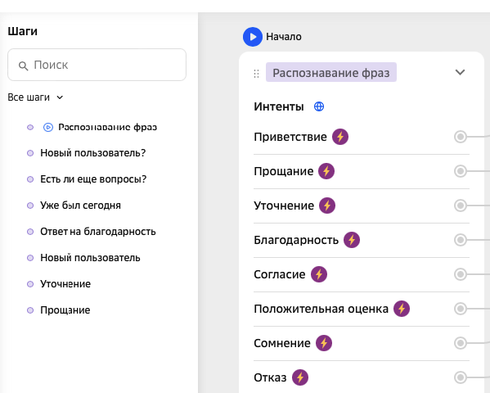
Как уже решается проблема
Ведётся сбор и обработка информации для разработки чат-бота с использованием ИИ на платформе от Сбера. Для того, чтобы в дальнейшем приступить к сборке бота, который будет выполнять различные функции.
Наш Чат-бот отличается широкой специализацией и функционалом, ориентирован на экономический факультет и различные категории студентов. Чат-боты других вузов (таких как РГУ им. Герцена, СПбГУ, ИУБиП) предоставляют базовую поддержку и поиск информации, менее специализированы и имеют ограниченный функционал.
Notes:
В случае с заказной разработкой под аналогами чаще всего подразумевается те способы, которыми проблема решается сейчас.
Как и с остальными слайдами, мы не ограничиваем вас в шаблоне. Вы можете изложить результаты в виде сравнительной таблицы, где ваш проект сравнивается с аналогичными по каким-то параметрам или свойствам. Главное, чтобы было понятно, чем ваш проект отличается от аналогов, в чем превосходит их и как это помогает решать заявленную проблему.

Slide 7
Решение
Разработать автоматизированный инструмент, который позволит находить информацию при помощи бота в телеграмме, без участия оператора.
Собрать информацию о факультете, обработать информацию и начать разработку бота.
Notes:
Чего вы собираетесь достичь к концу интенсива (за 3 месяца работы). Какую версию решения или прототип вы сможете сделать, чтобы он решал проблему заказчика минимально необходимым для этого способом?
Какие ключевые подзадачи вы видите на следующий месяц?

Slide 8
Рынок
Продукт рассчитан на абитуриентов и студентов Экономического Факультета ЮФУ.
Социально-экономическим эффектом данного продукта является быстрая адаптация абитуриентов и студентов, а также снижение нагрузки на сотрудников факультета посредством автоматизации ответов на типичные вопросы обучающихся.
Notes:
Экономический эффект от внедрения решения: экономия или рост (гипотезы)

Slide 9
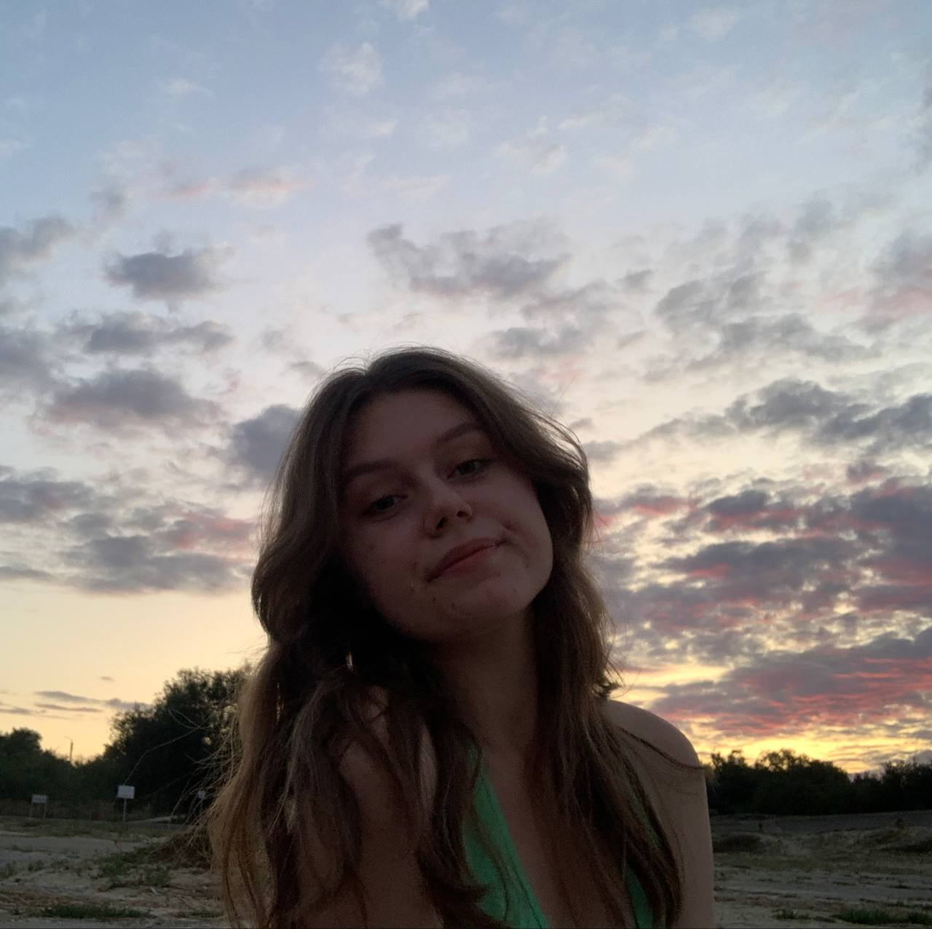
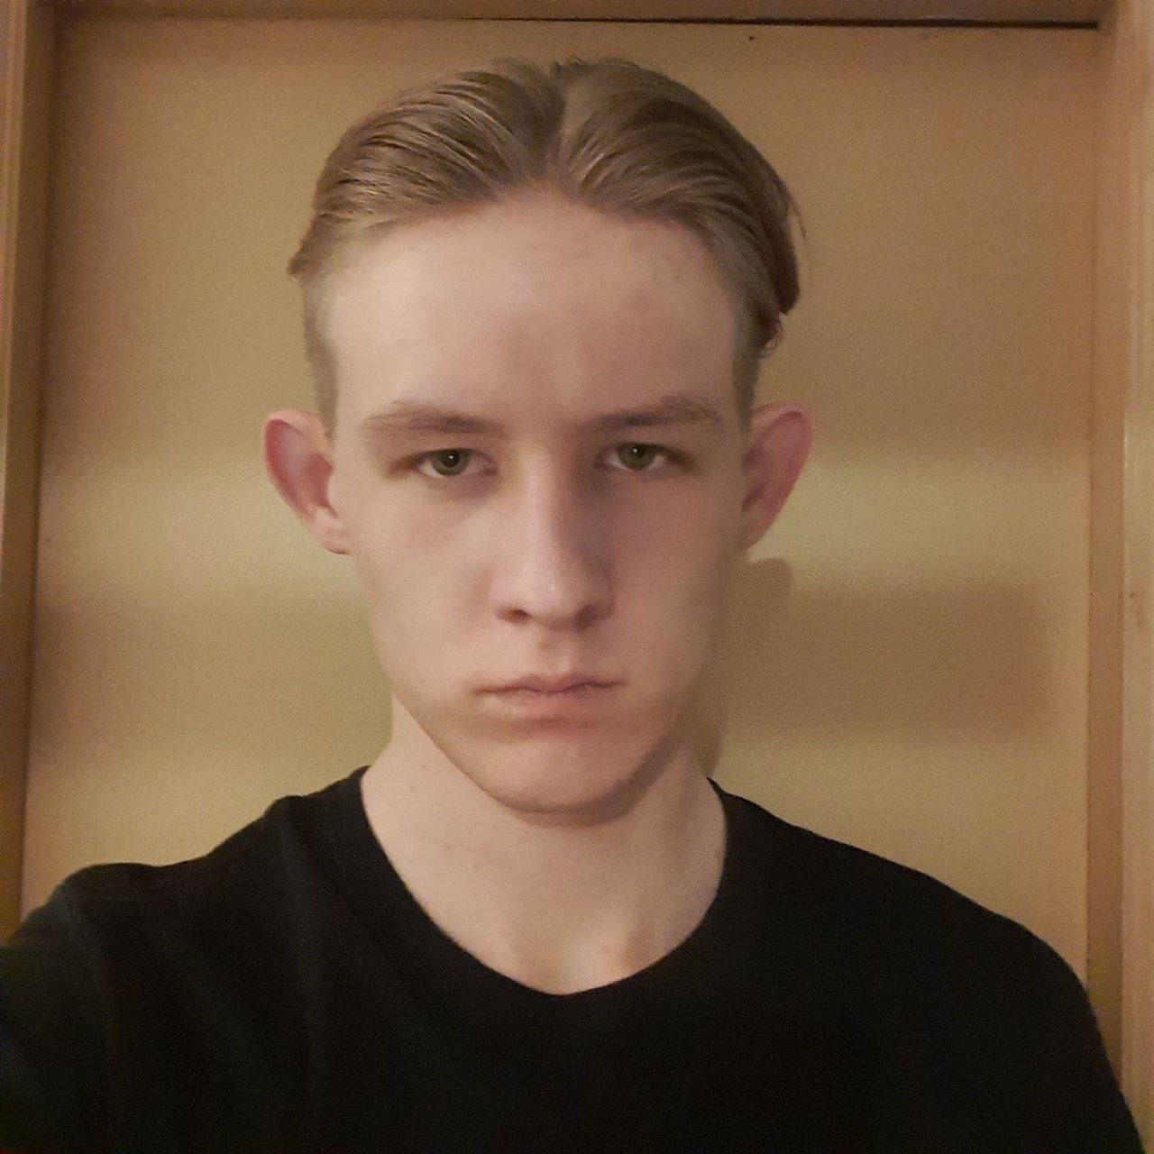
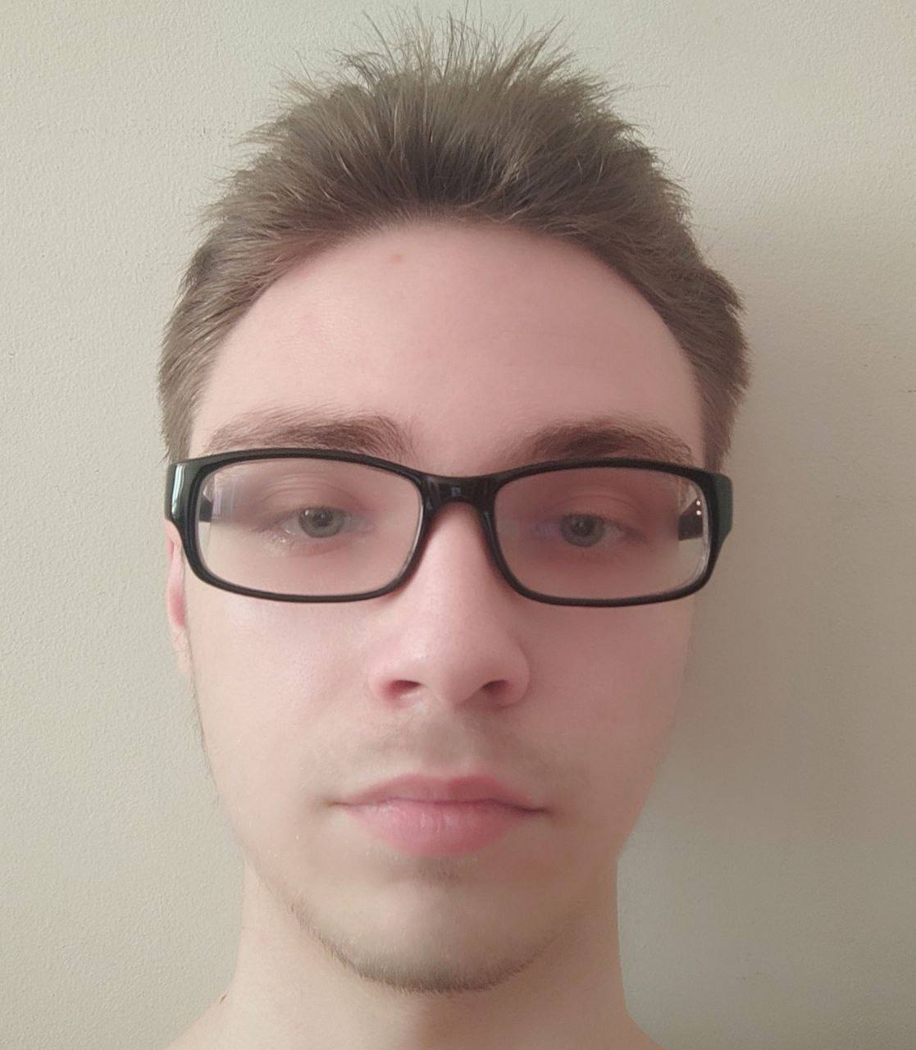
Команда
Жужнева Екатерина Олеговна
Роль в проекте: Веб-разработчик
Компетенции связанные с проектом:
веб-дизайн и графический дизайн: Adobe Photoshop, Adobe Illustrator, Figma
UX/UI-дизайн
Коротков Герман Вячеславович
Роль в проекте: Веб-разработчик
Компетенции связанные с проектом:
Jivo
Цифровая витрина Сбер
UX/UI-копирайтинг
Москаленко Олег Викторович
Роль в проекте: Аналитик данных
Компетенции связанные с проектом:
Работа с данными
Обработка данных
Структурирование информации
Notes:
Слайд с командой — это ваш способ представиться.
Обычно здесь размещают фотографии, указывают, как кого зовут, должность в проекте
Уместно рассказать о каких-то компетенциях и достижениях (если они у вас есть). Главное, чтобы эти они имели отношение к тому, что вы делаете.
Например, в вашей команде есть участник, который помимо прочего работает фитнес-тренером. Если ваш проект связан, например, со спортивным питанием или мобильным приложением для спортсменов, то это большой плюс. Если же проект связан с компьютерным зрением или вы разрабатываете компьютерную игру — это не имеет значение и лучше этот факт опустить.
Но ни в коем случае ничего не придумывайте и не вводите ваших зрителей в заблуждение!
Если ваша задача получена от компании, которая работает с вашим вузом или Университетом 2035, то задачи изначально подобраны так, чтобы их могли решить студенты в течение 2-3 месяцев. Таким образом, вам не нужно доказывать, что вы способны решить задачу — мы и так это знаем.

Slide 10

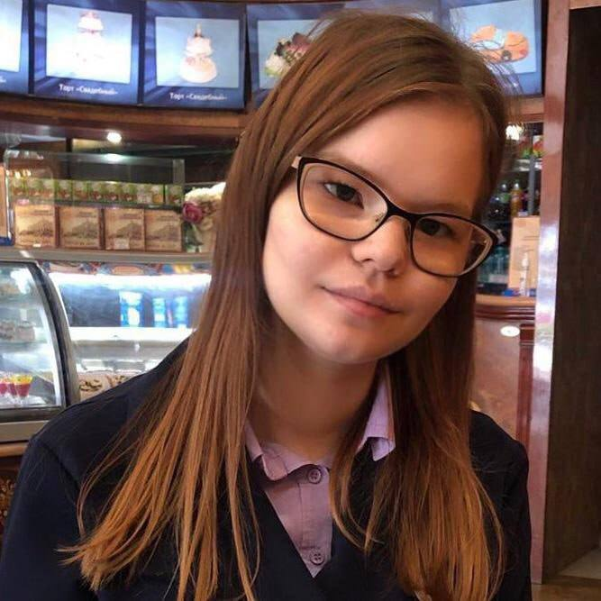
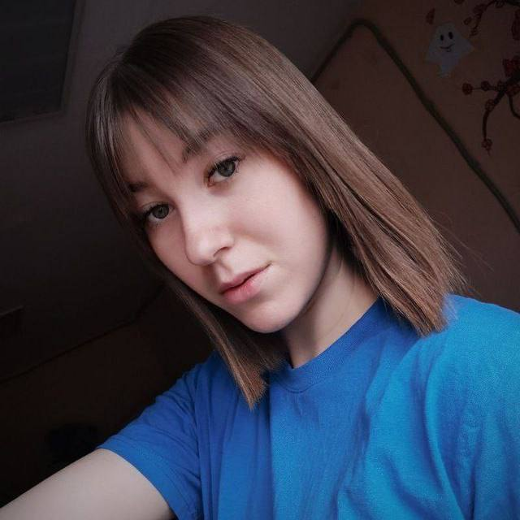
Олейникова Анастасия Вячеславовна
Роль в проекте: Аналитик данных
Компетенции связанные с проектом:
Работа с данными
Копирайтинг
Верификация данных
Прокопова Алиса Сергеевна
Роль в проекте: Тестировщик
Компетенции связанные с проектом:
Ручное тестирование
Jivo
Цифровая витрина Сбер
Растегаева Елизавета Сергеевна
Роль в проекте: Тестировщик
Компетенции связанные с проектом:
Ручное тестирование
Цифровые кафедры: управление IT-проектами

Slide 11
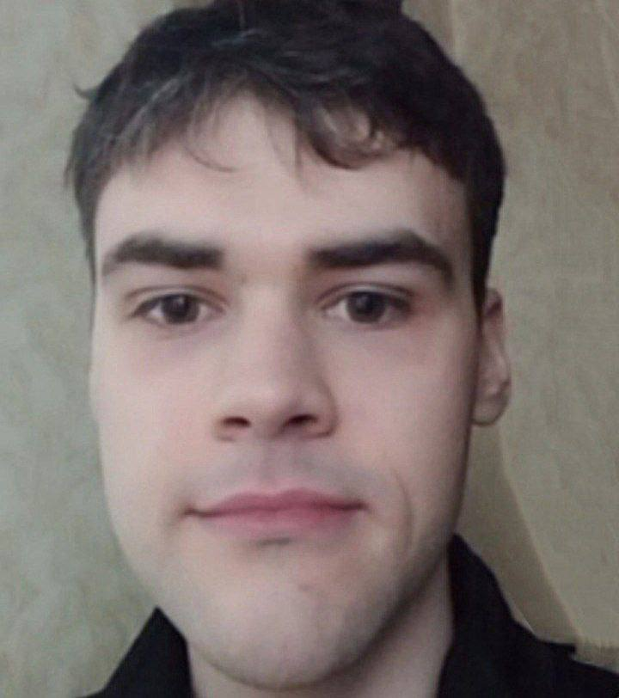
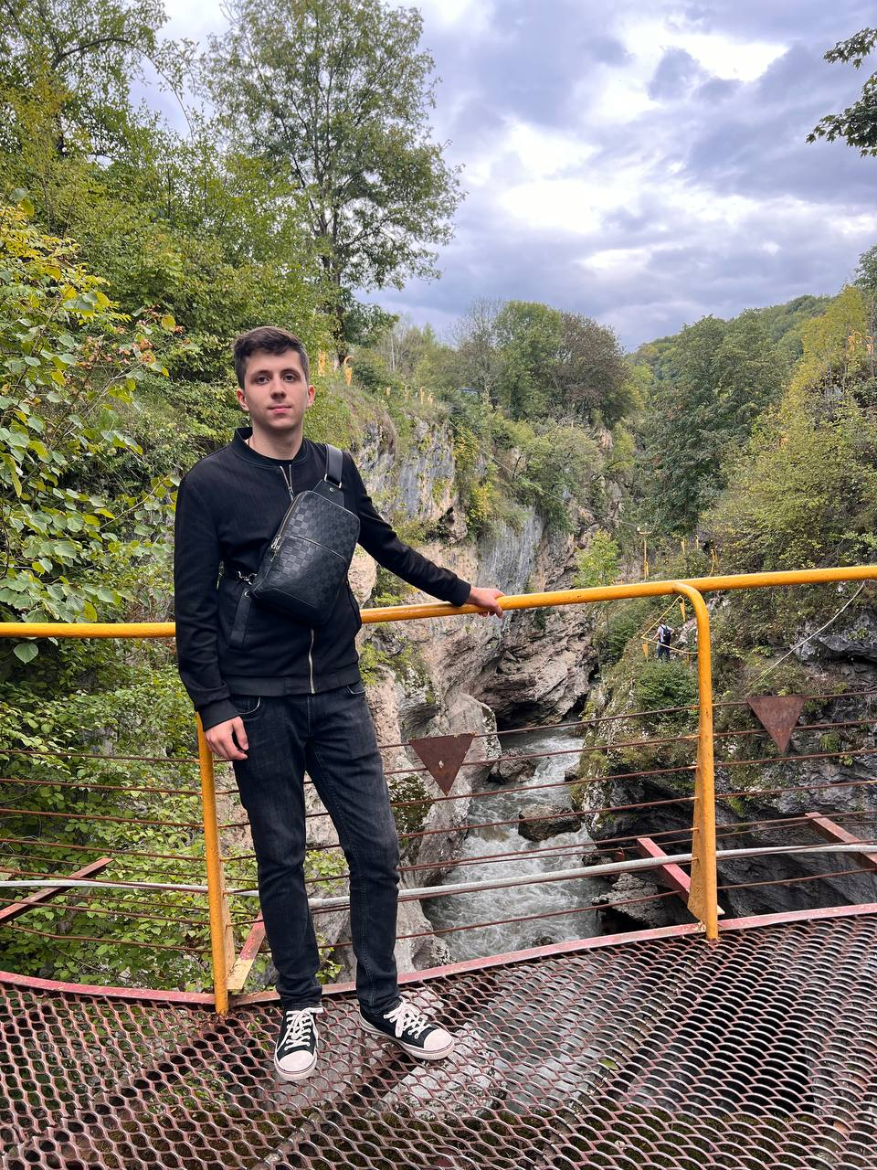
Семеняк Данил Андреевич
Роль в проекте: Тестировщик
Компетенции связанные с проектом:
Ручное тестирование
Jivo
Цифровая витрина Сбер
Гребещенко Кирилл Андреевич
Роль в проекте: Разработчик
Компетенции связанные с проектом:
Преподаватель IT школы EasyCode
Преподаю дисциплины:
Разработка на Python
Разработка чат-ботов на Python
ИИ в чат-ботах

